Slide 1
岐阜県 道の駅ナビ
福島 良

Slide 2
アプリ概要
地図上で、岐阜県内の道の駅の場所や
各駅の営業・訪問状態が確認できる
各駅の詳細情報が閲覧できる
現在位置→駅、駅→駅の経路が検索できる
写真を撮影し、駅別に閲覧・管理できる

Slide 3
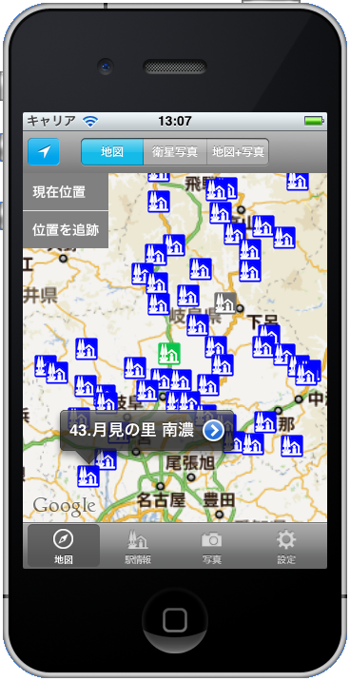
地図画面
各駅の状態
(営業中／訪問済みの有無)
に応じた色でアイコンが表示
色はリアルタイムで更新
アイコンをタップすると
駅番号と駅名が表示され、
矢印から情報画面へ移動可能
画面左上のメニューから
現在位置へのズームや
位置の追跡が可能

Slide 4
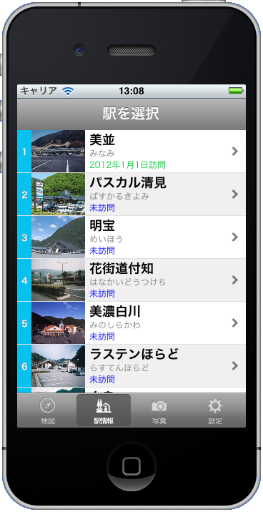
駅選択画面
各駅名と訪問状態が表示
設定により、表示順を
駅番号と50音順で変更可能
セルをタップすると
その駅の情報画面が表示

Slide 5
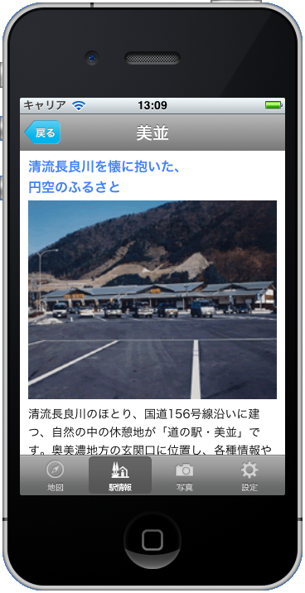
駅情報画面
駅の紹介文
住所
営業日
営業時間
電話番号
の情報が表示

Slide 6
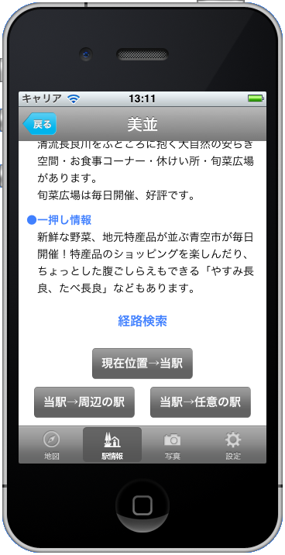
駅情報画面
表示中の駅を中心にした
経路検索が可能
現在位置→当駅
現在地からの経路を表示
当駅→周辺の駅
周辺にある駅への経路を表示
当駅→任意の駅
一覧から選択した駅への経路を表示

Slide 7
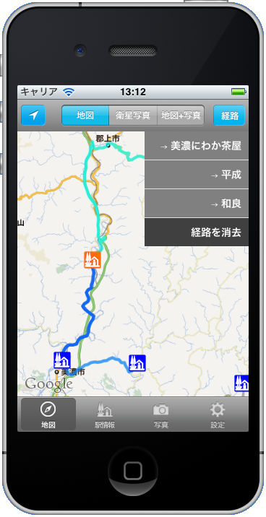
経路情報
自動的に地図画面に遷移
経路全体の中心位置を
中心に地図上に経路が表示
選択した駅のアイコン→橙
画面右上のメニューから
詳細情報を表示したい駅を選択

Slide 8
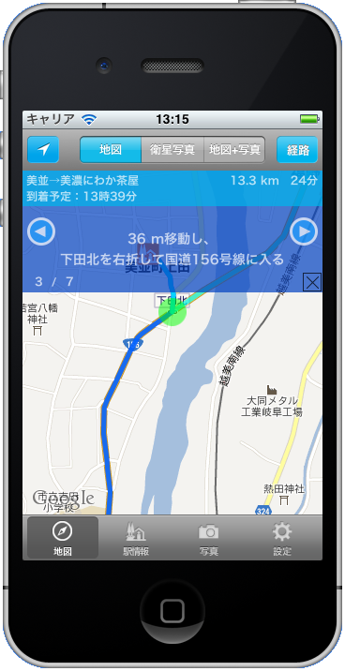
経路情報
目的地、距離、所要時間、
到着予定時刻、順路が表示
到着予定時刻は
リアルタイムで更新し、
営業時間外の場合は警告表示
表示画面右下のボタン
→閉じる

Slide 9
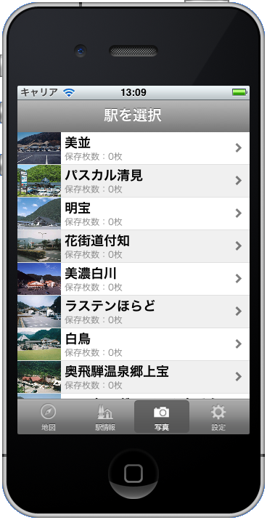
写真画面
(※実機でないと撮影できないため、
各画面のスクリーンショットは
ご案内できません)
撮影すると、撮影場所の
最寄駅のフォルダに保存
(設定により手動での選択も可能)
写真の閲覧や管理
(削除、カメラロールへの転送)が可能

Slide 10
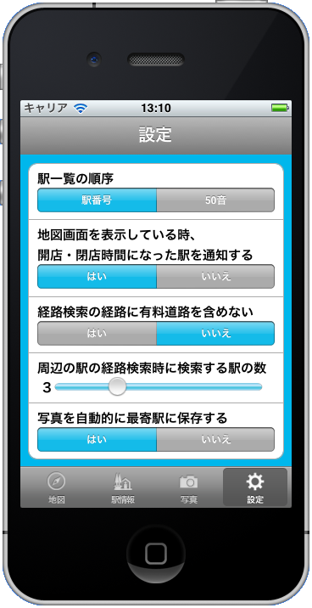
設定画面
各種設定が変更可能

